Slide 1


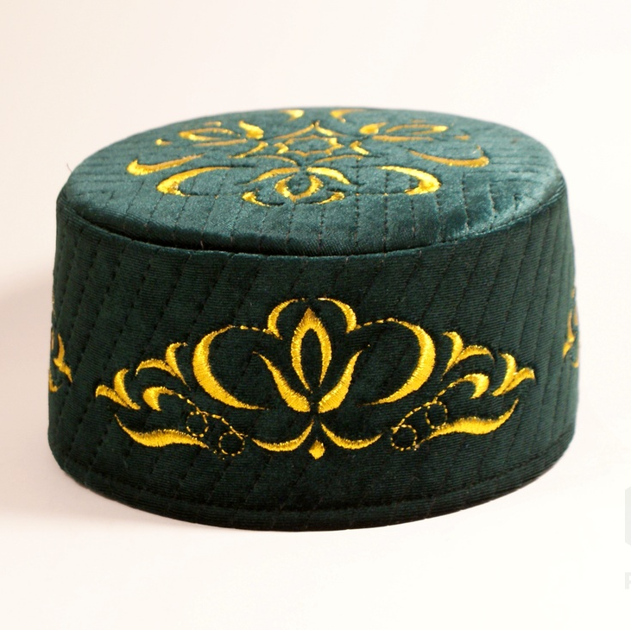
РУЧЕЕК
КОРШУН
ТЮБЕТЕЙКА

Slide 2


Муниципальное автономное общеобразовательное учреждение средняя общеобразовательная школа №3 городского округа Щёлково
(Структурное подразделение «Детский сад «Карусель»)
Мастер-класс
«Народная игра как инструмент решения психолого-педагогических задач»
Королёва Ксения Сергеевна,
педагог-психолог

Slide 3

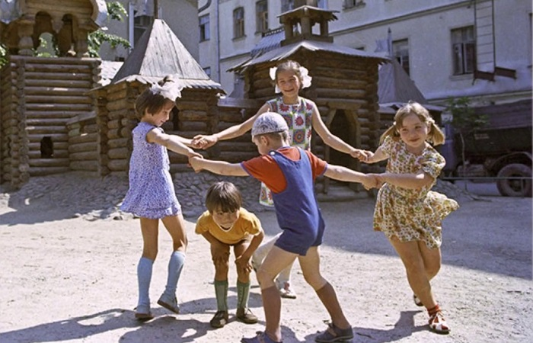

ПРОБЛЕМА
Один из основных ориентиров дошкольного образования – приобщение к культурным ценностям российского народа!
Нарушен механизм передачи народных игр,
дети стали меньше играть

Slide 4
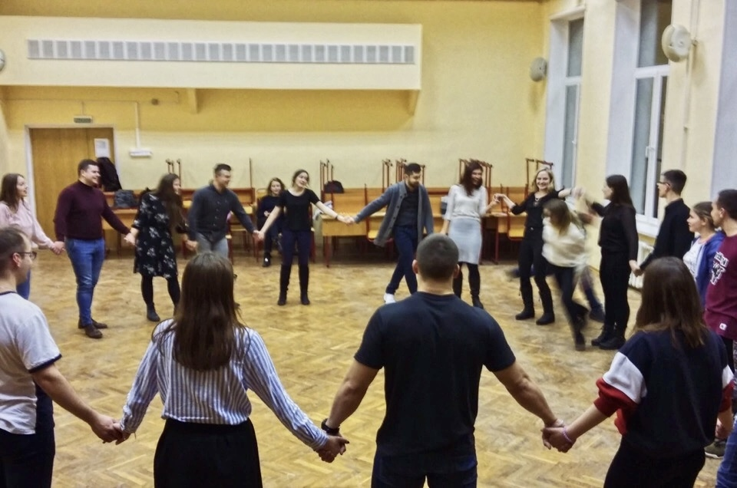
ИГРОПРАКТИКА В МГППУ

Slide 5
Цель и задачи
Цель: обобщить и передать свой педагогический опыт использования народных игр в работе педагога-психолога.
Задачи:
Познакомить педагогов-психологов с особенностями народных игр и их значением для развития детей;
Расширить и систематизировать представления педагогов-психологов о народных играх как о форме организации коррекционно-развивающей и психопрофилактической работы с участниками образовательного процесса.

Slide 6



Игра «Имена»

Slide 7

Какую ценность имеют народные игры для работы педагога-психолога?

Slide 8

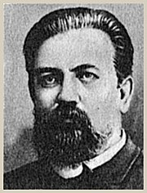
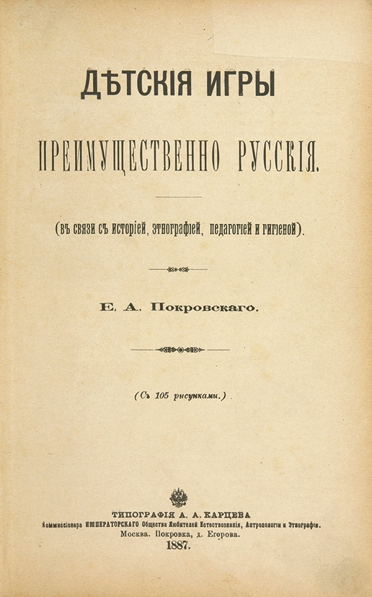
Покровский
Егор Арсеньевич
(1834—1895)
Русский педиатр, психолог, благотворитель; доктор медицины.
Автор книги «Детские игры, преимущественно русские: в связи с историей, этнографией, педагогией и гигиеной».

Slide 9
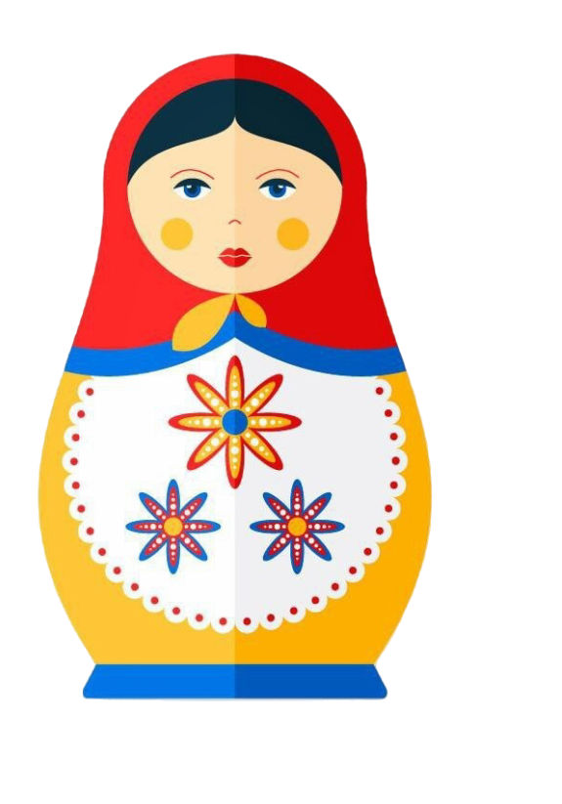

Гипотеза
Народные игры - уникальный способ организации коррекционно-развивающей и психопрофилактической работы со всеми участниками образовательного процесса
(с детьми, родителями и педагогами).

Slide 10
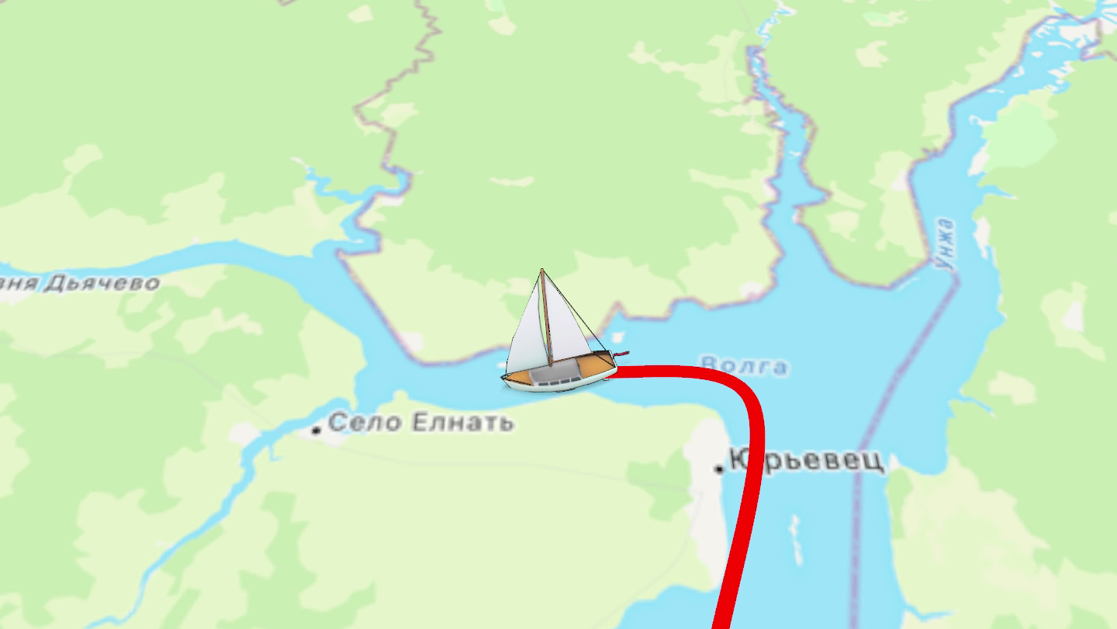

Slide 11
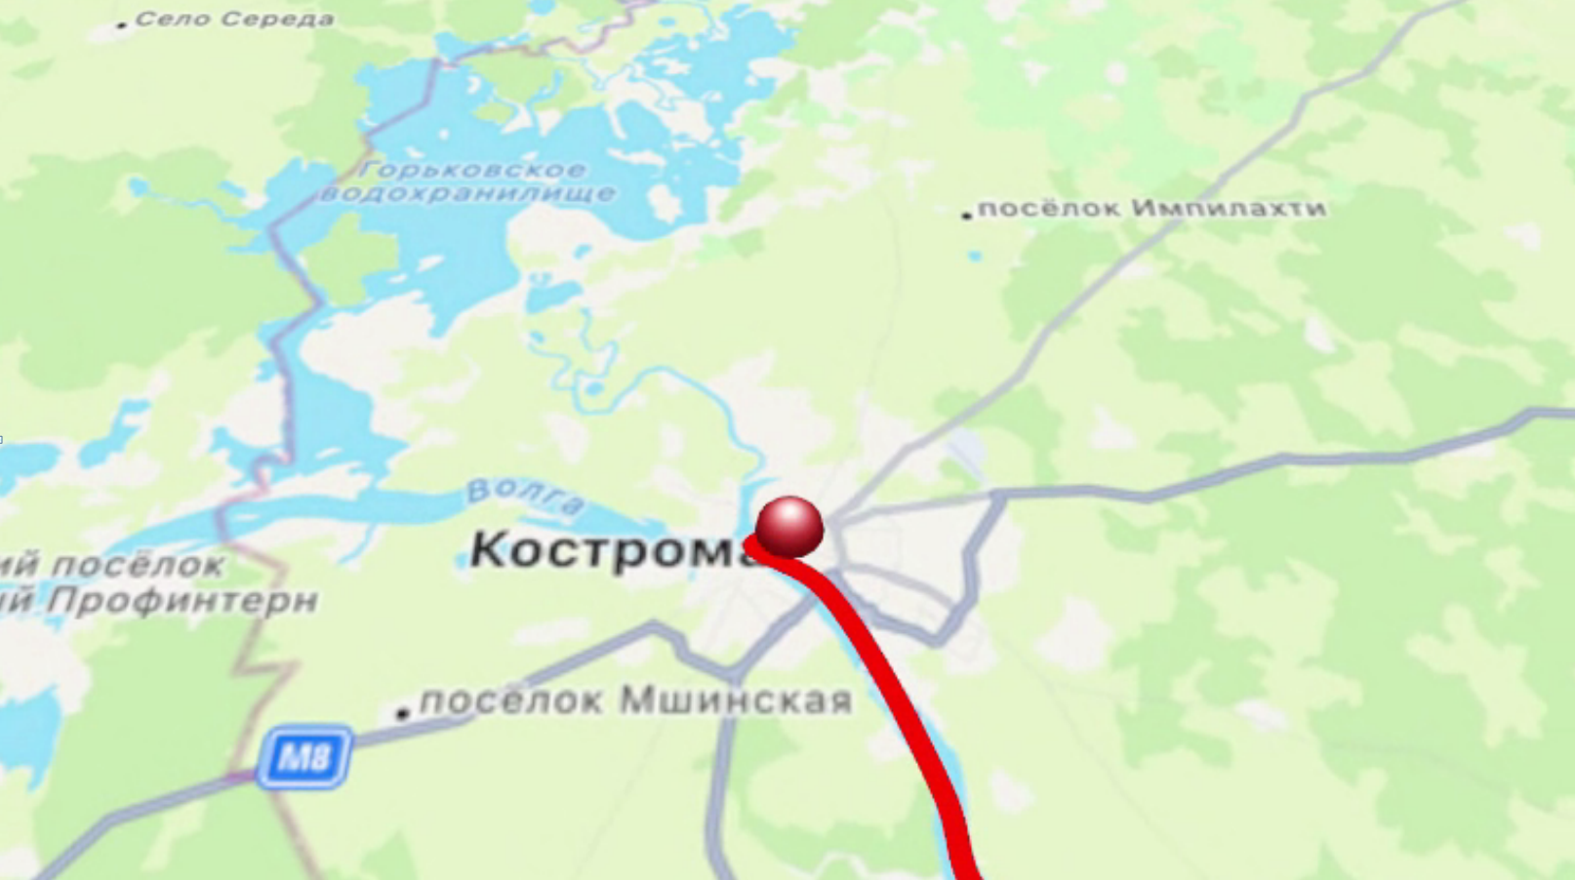

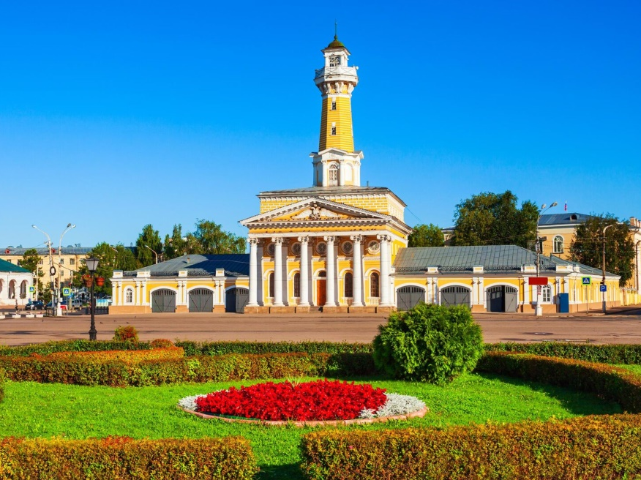
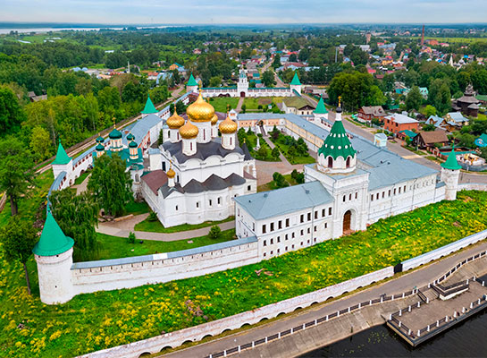
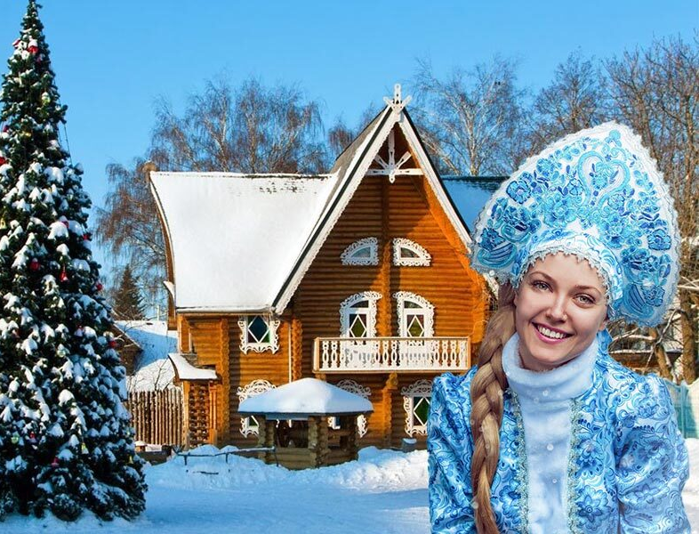
КОСТРОМА

Slide 12
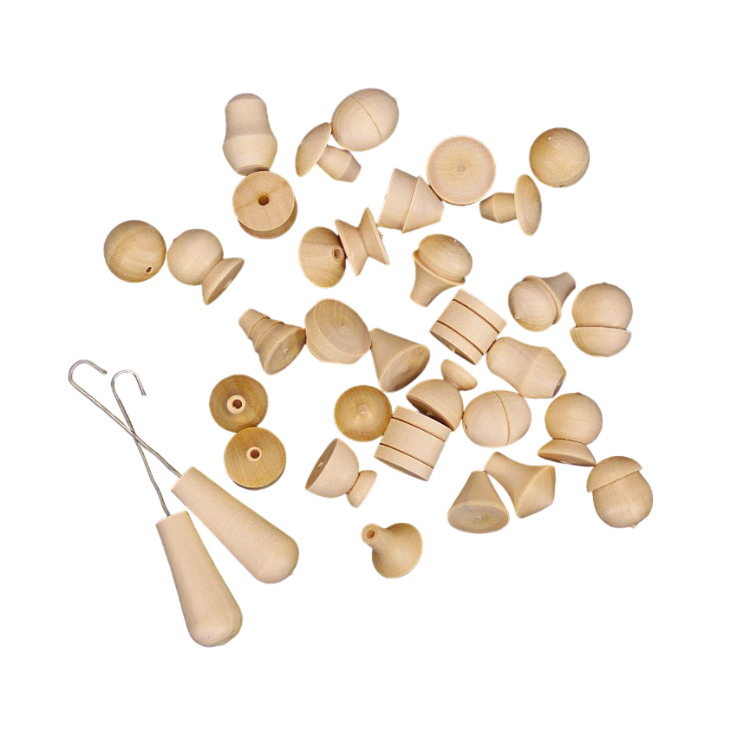
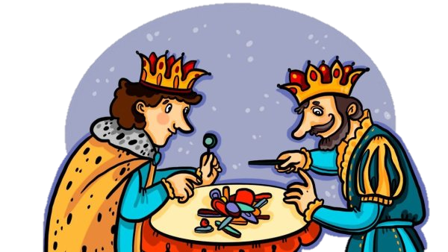
БИРЮЛЬКИ

Slide 13
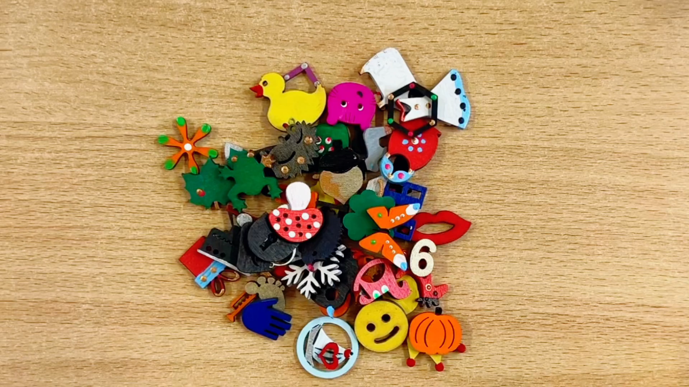

Slide 14
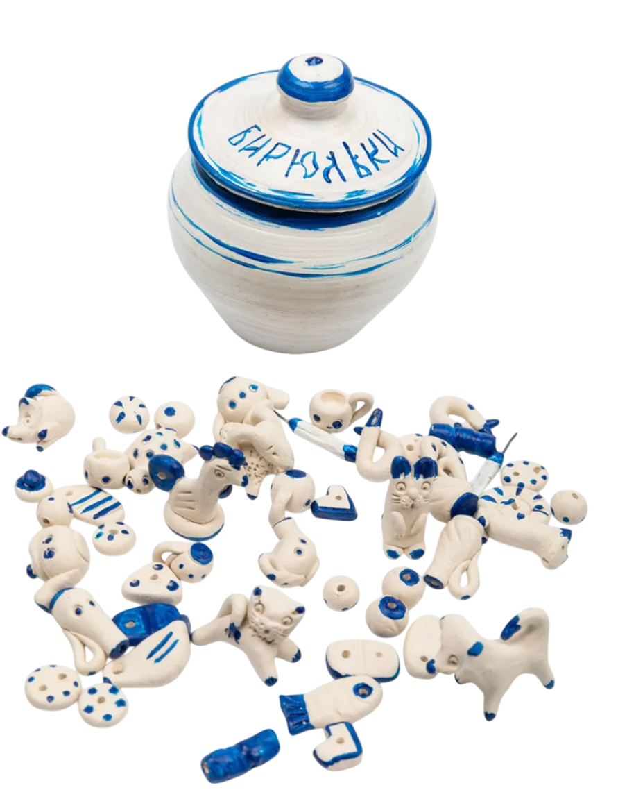
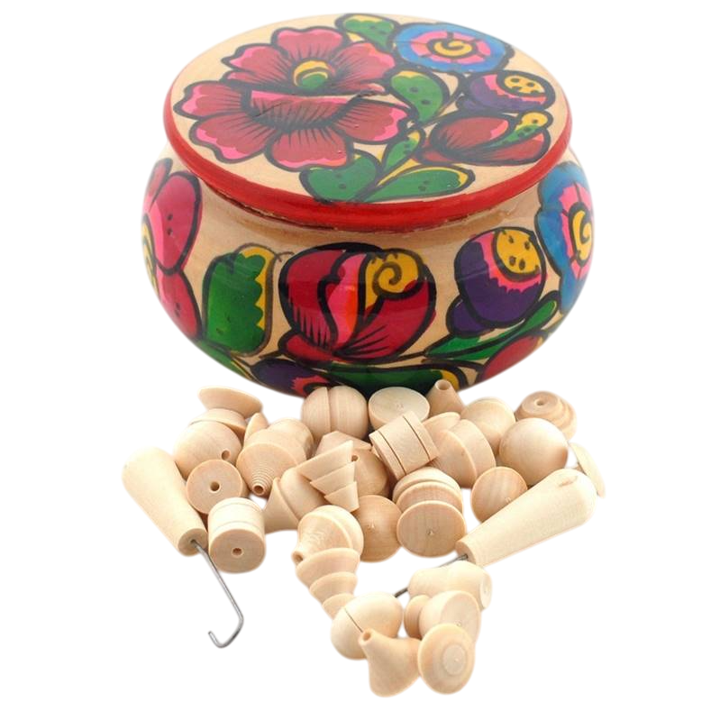

Slide 15
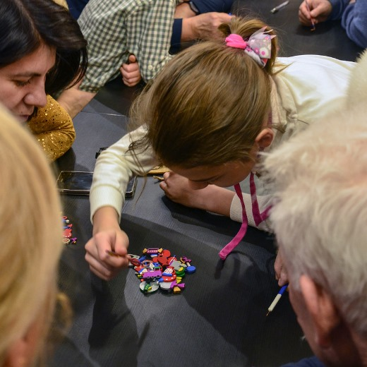

Коммуникативные навыки
Мелкая моторика рук
Внимание
Логическое мышление
Усидчивость
БИРЮЛЬКИ

Slide 16
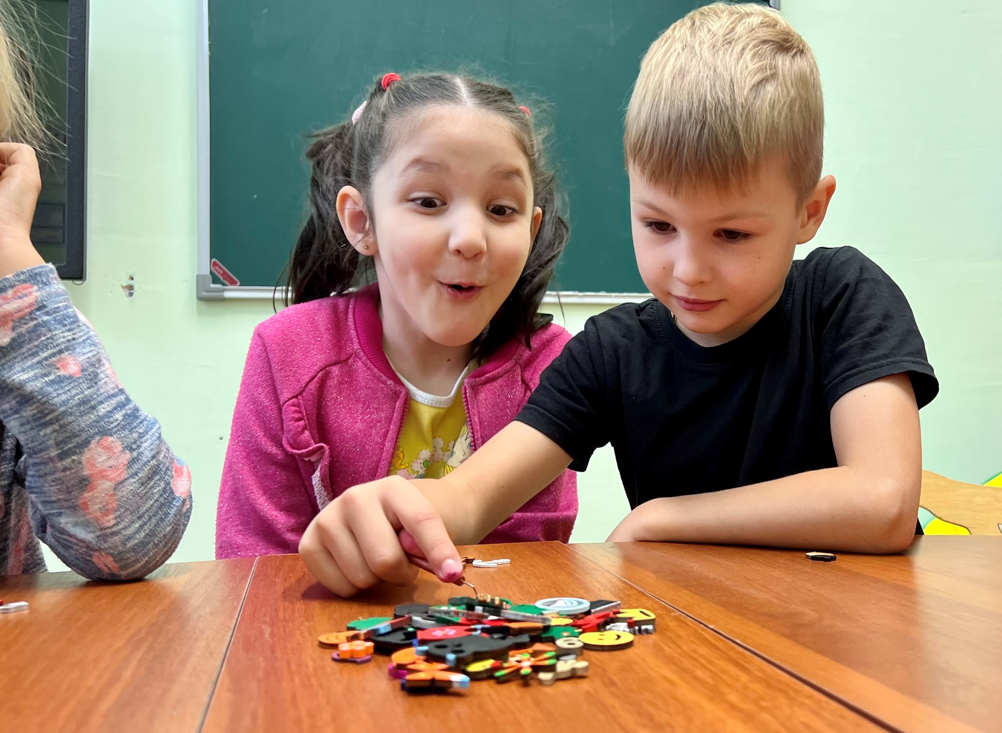
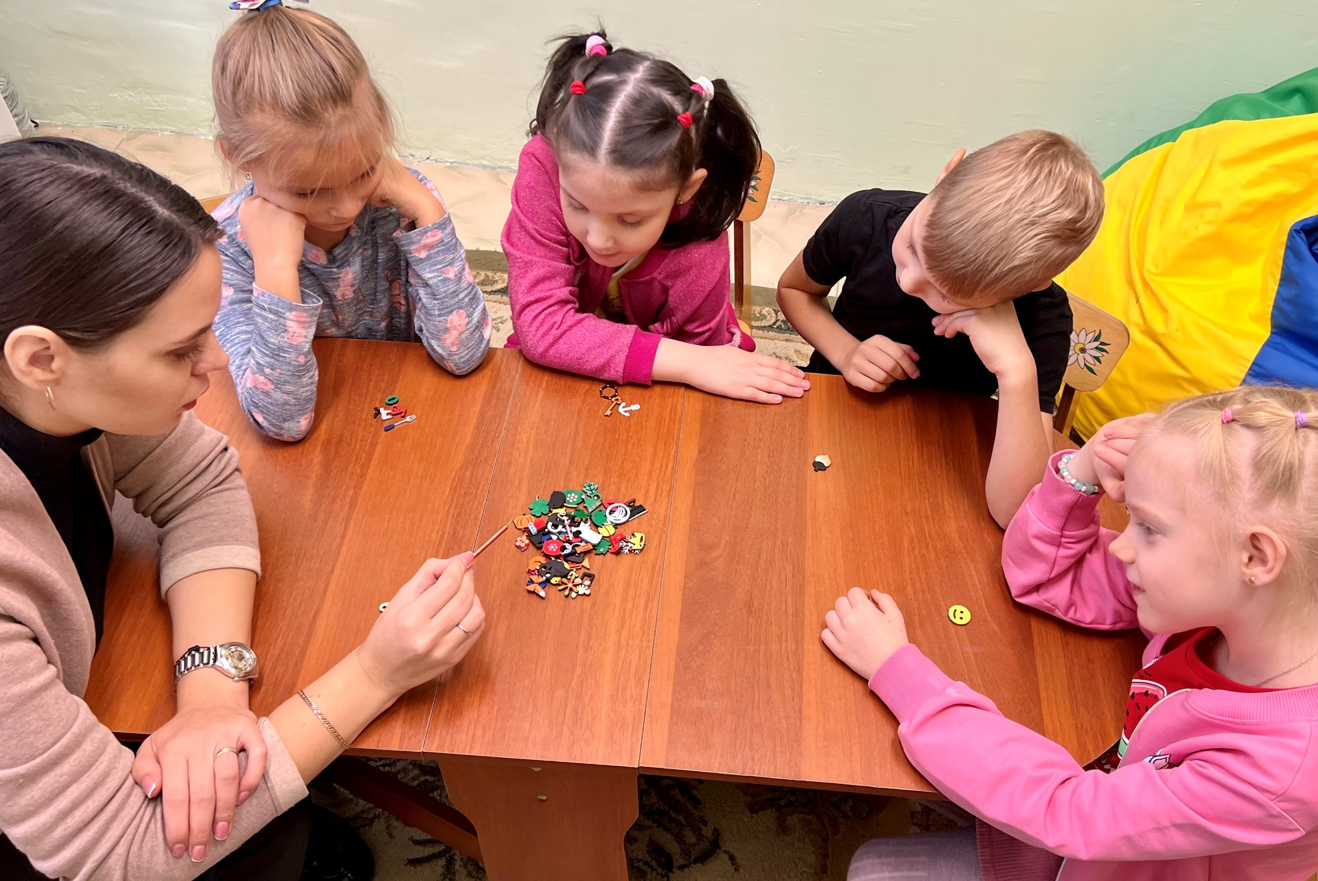

Slide 17
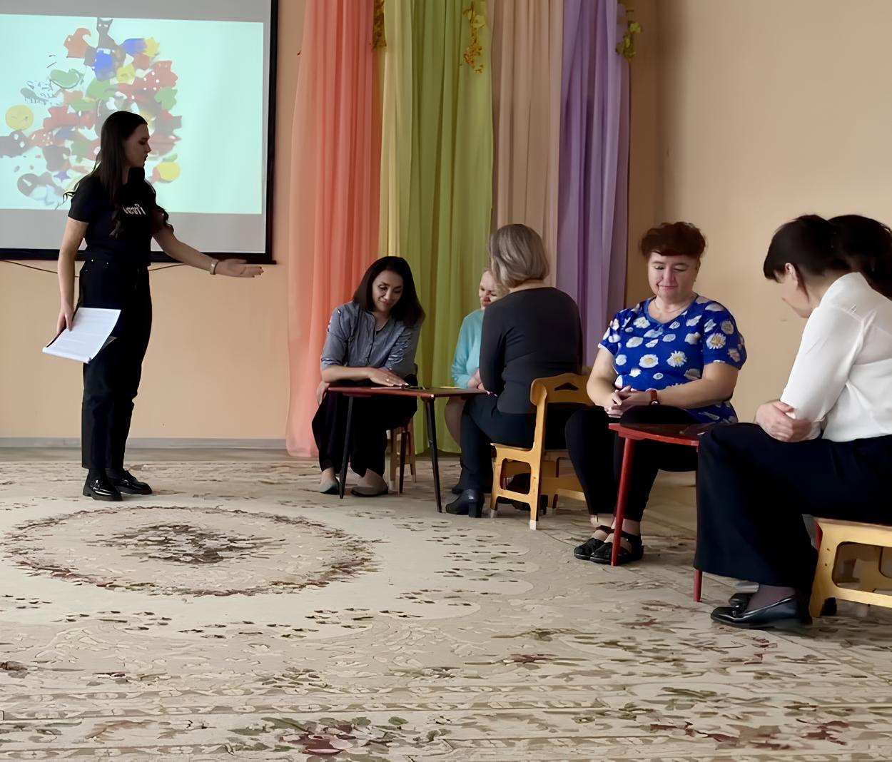
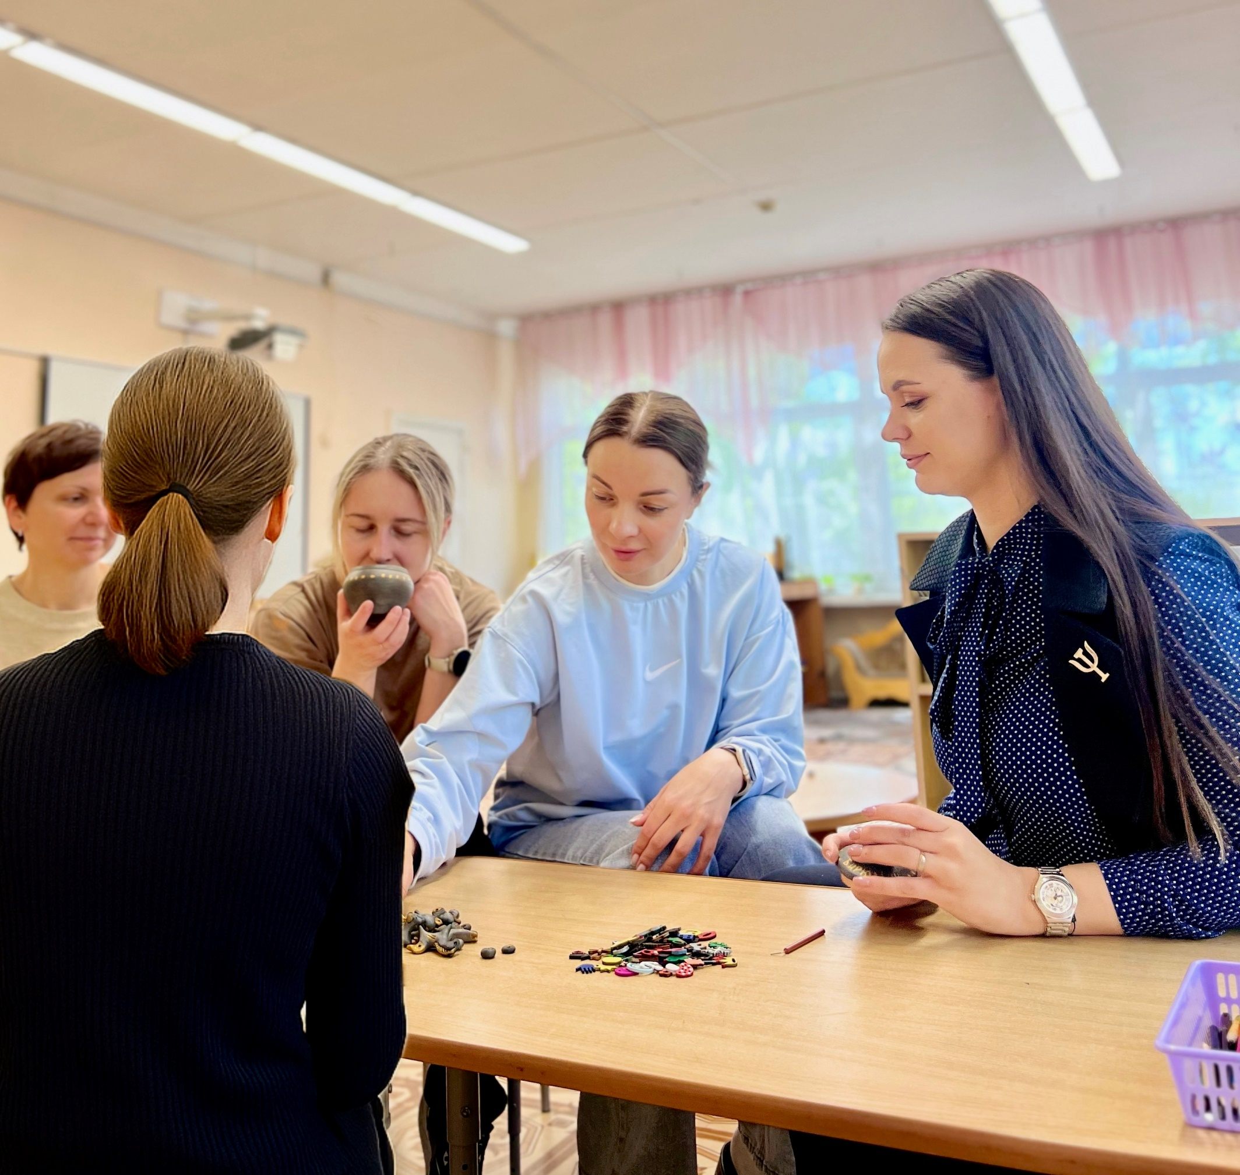

Slide 18
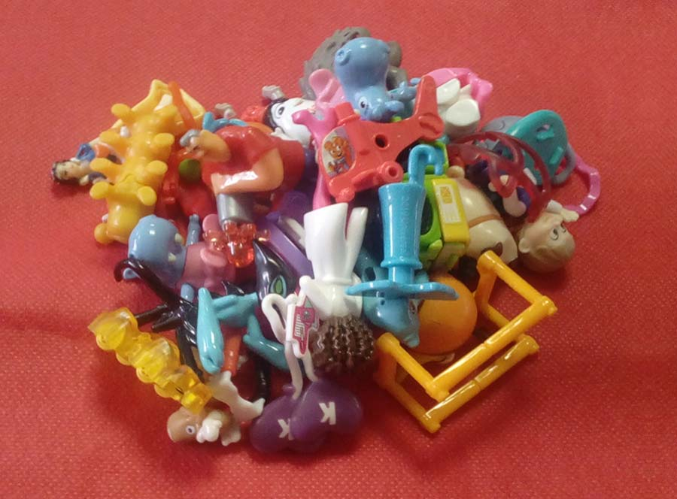
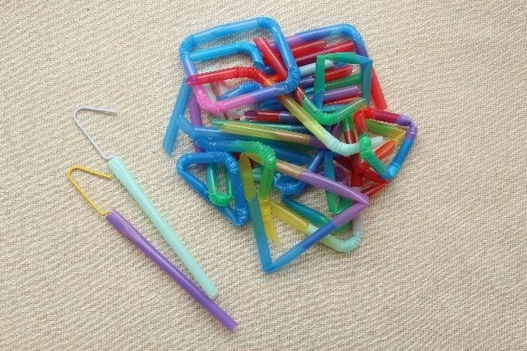

Slide 19
Игра «Бирюльки»

Slide 20
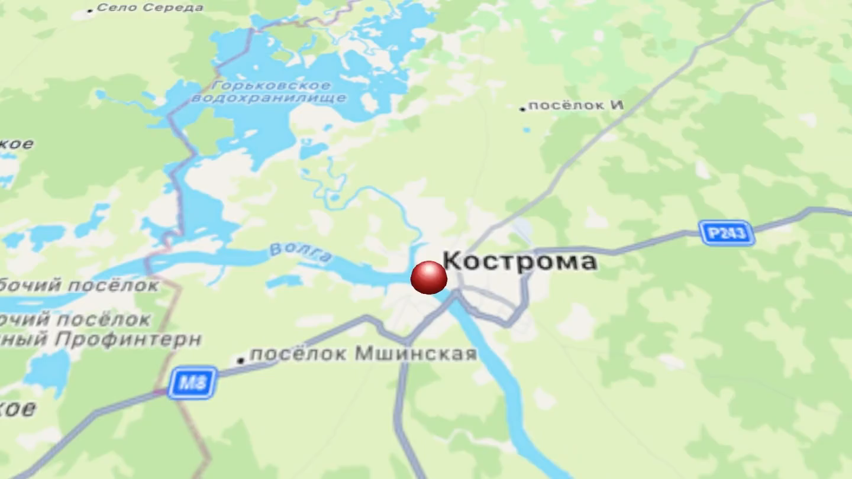

Slide 21
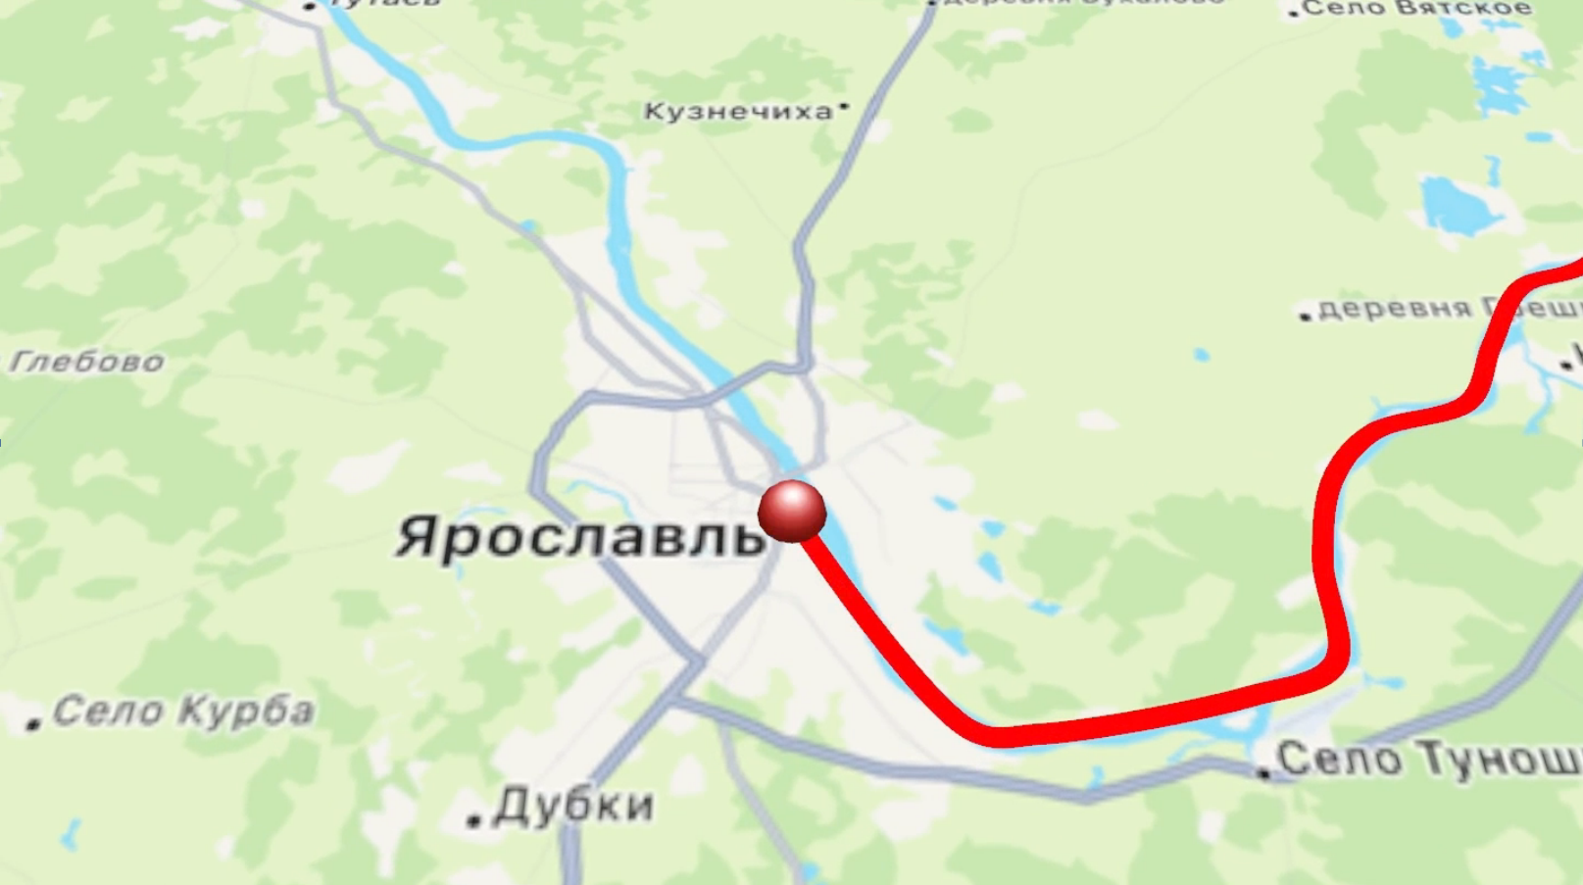

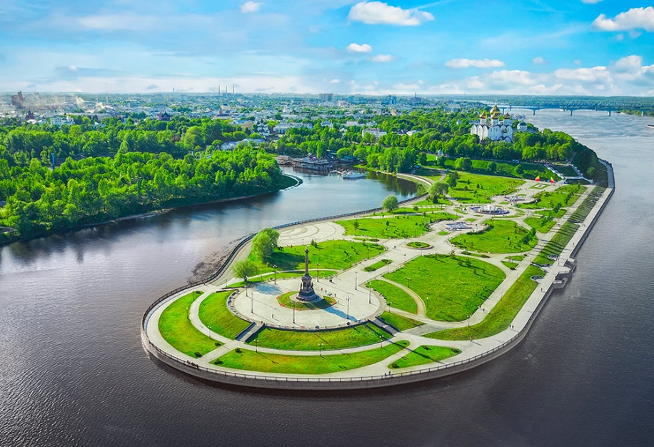
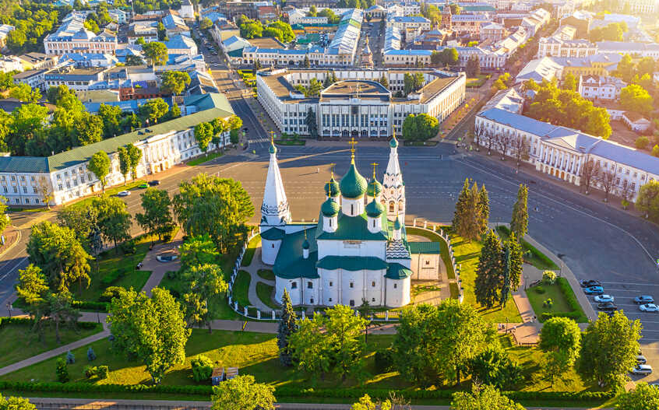
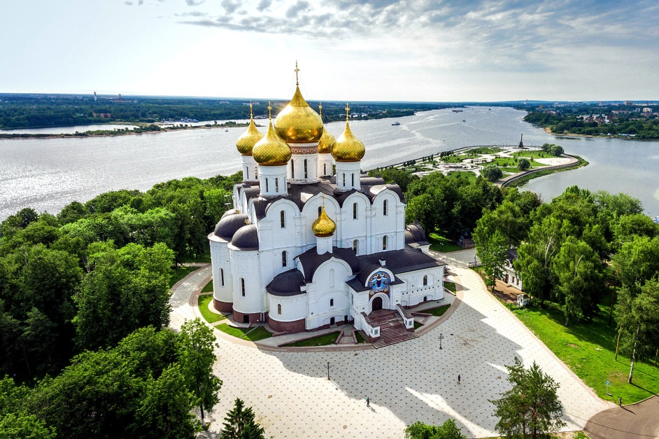
ЯРОСЛАВЛЬ

Slide 22
Игра «У Маланьи»

Slide 23

Игра «У Маланьи»

Slide 24
Игра «У Маланьи»

Slide 25
Игра «У Маланьи»

Slide 26
Игра «У Маланьи»

Slide 27

Давайте обсудим!

Slide 28
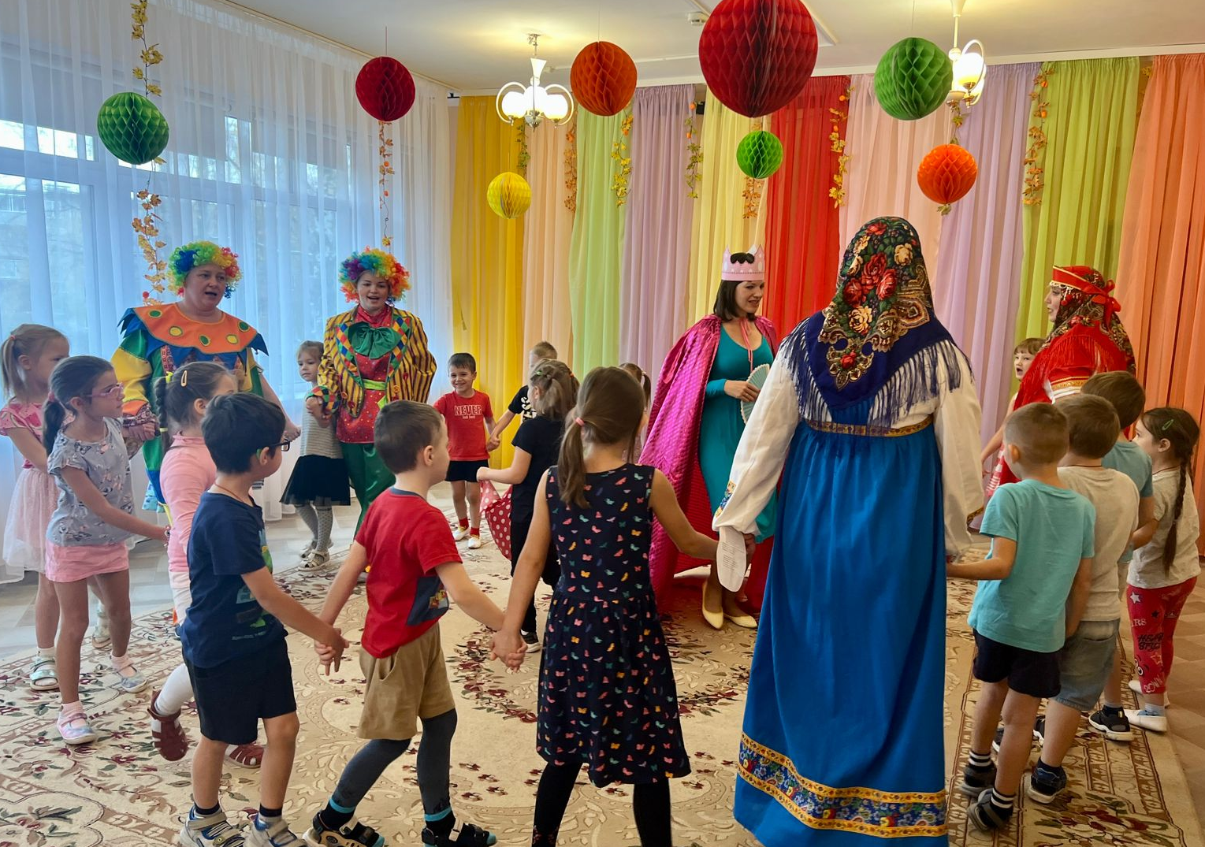
У Маланьи
психомоторное развитие
коррекция эмоционально-личностной сферы
речевое развитие

Slide 29
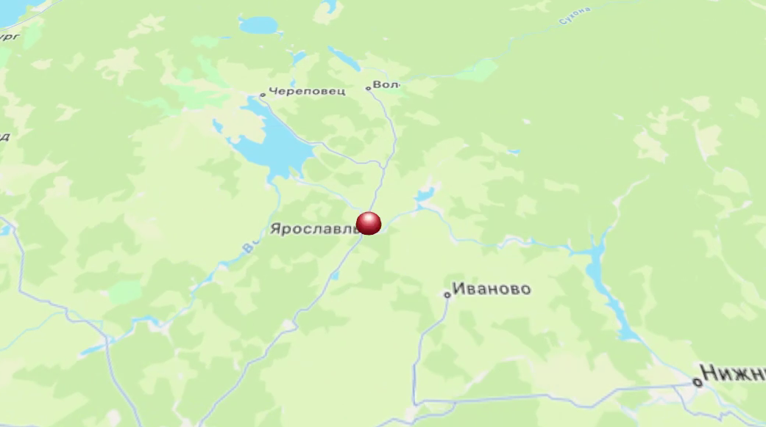

Slide 30
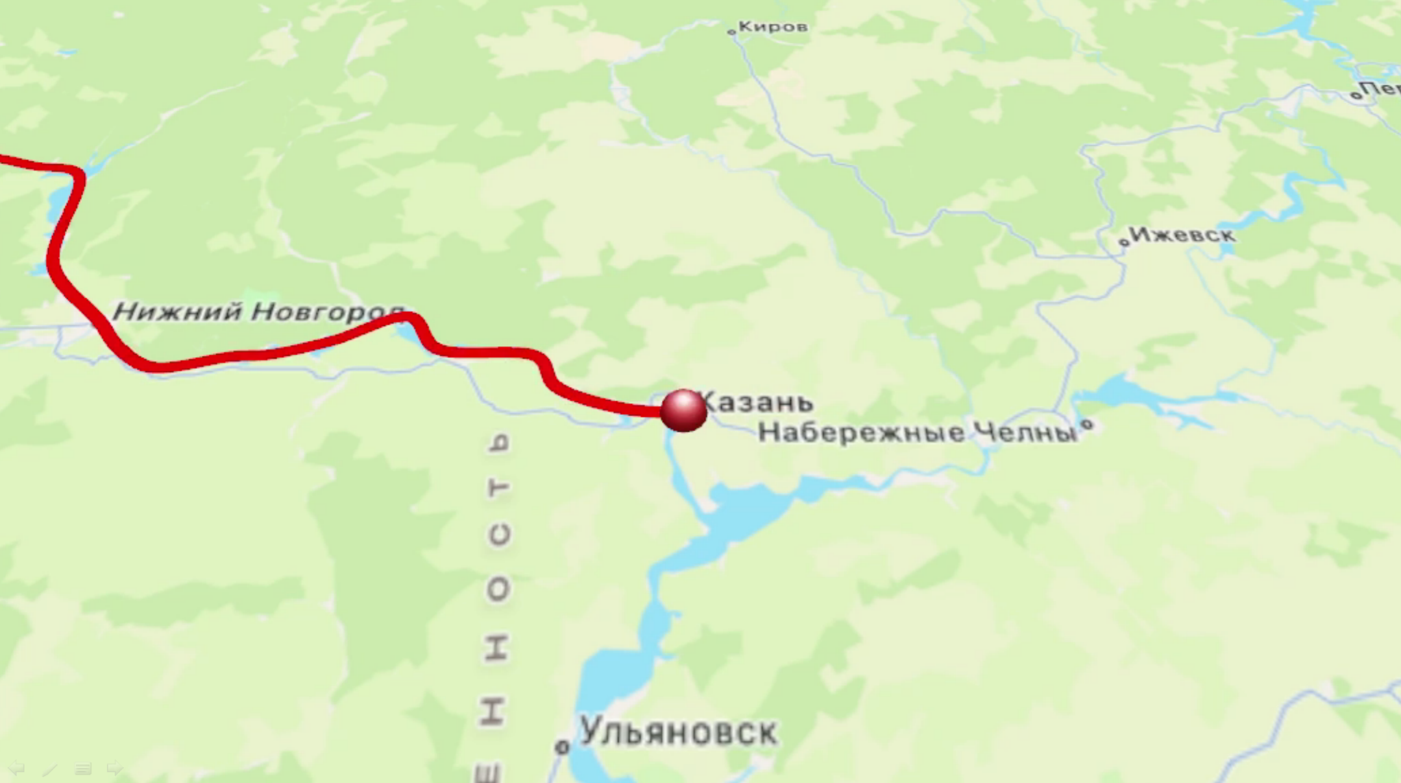

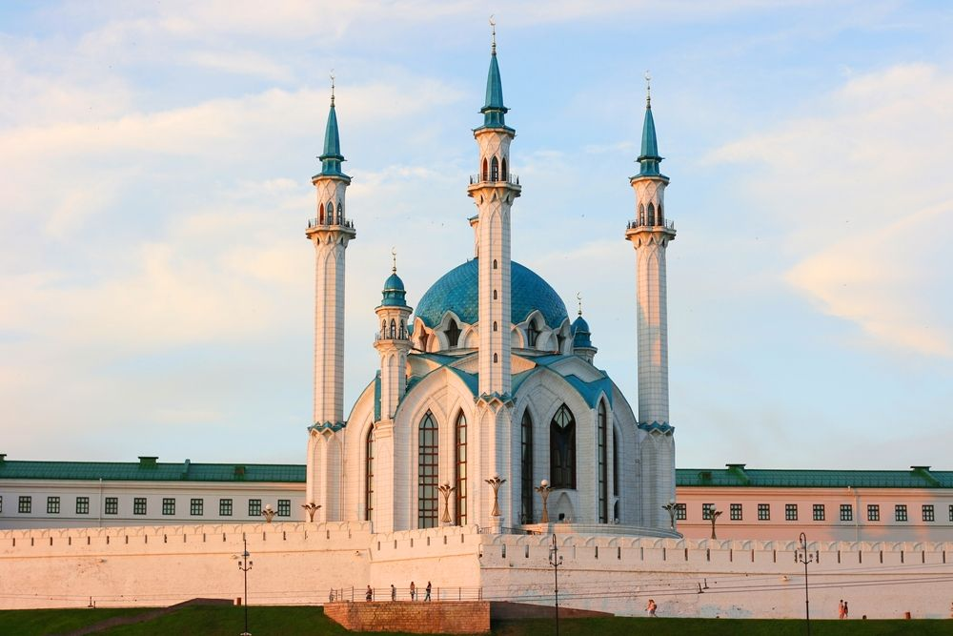
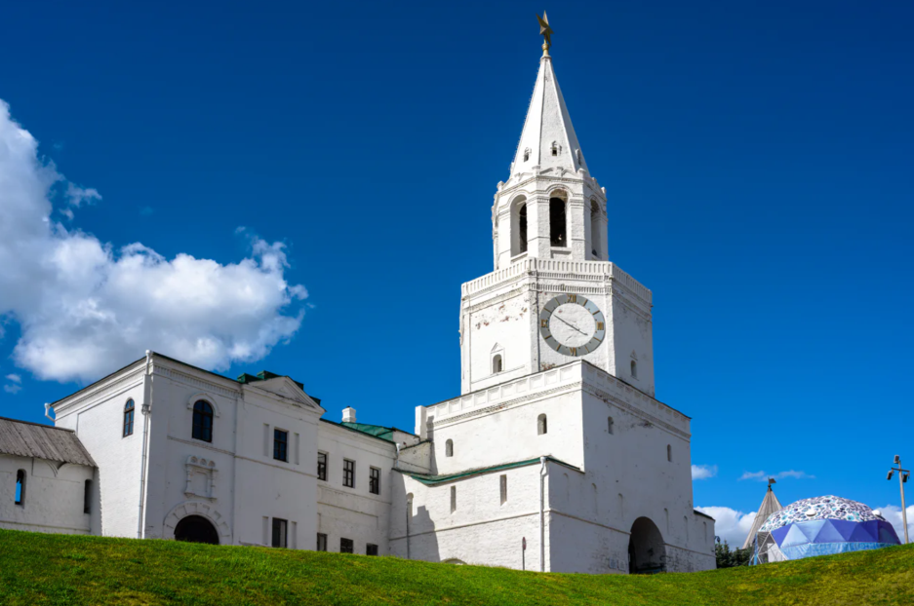
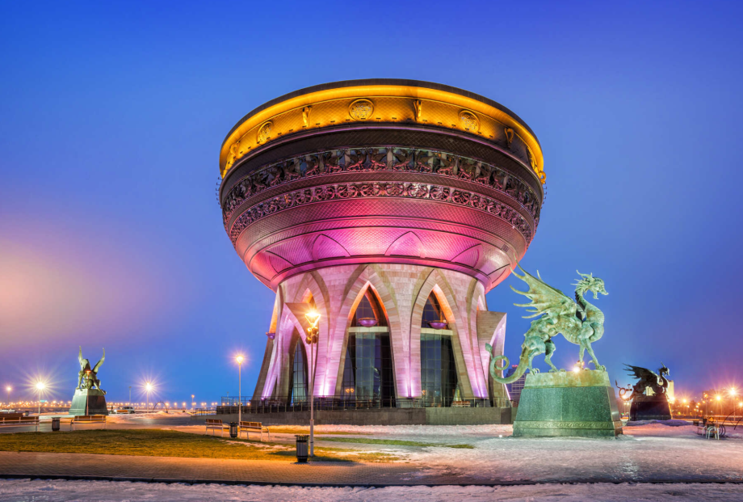
КАЗАНЬ

Slide 31
Игра «Тюбетейка»

Slide 32
Игра «Тюбетейка»

Slide 33
Игра «Тюбетейка»

Slide 34
Игра «Тюбетейка»

Slide 35
Игра «Тюбетейка»

Slide 36
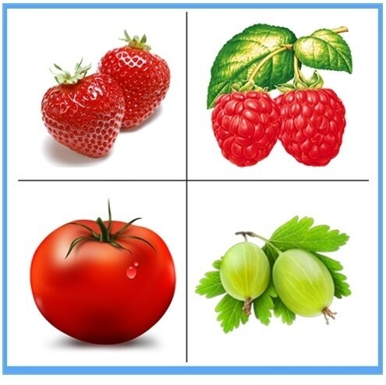
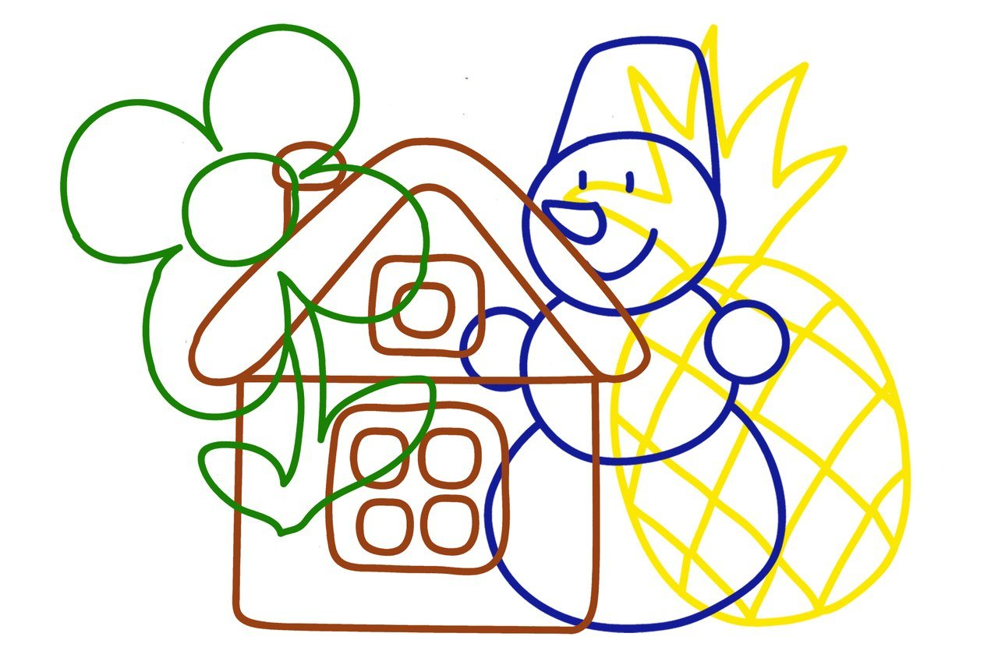
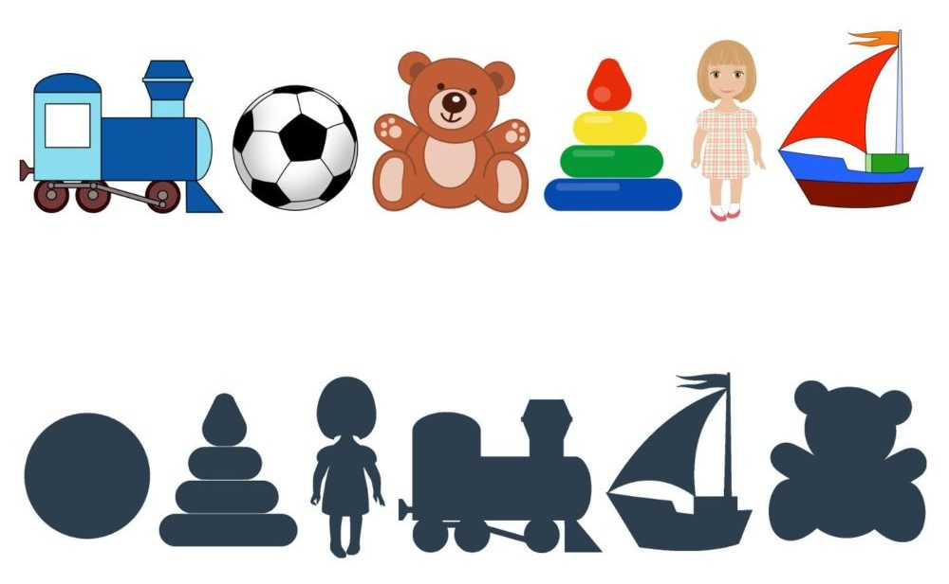
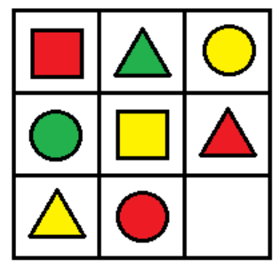
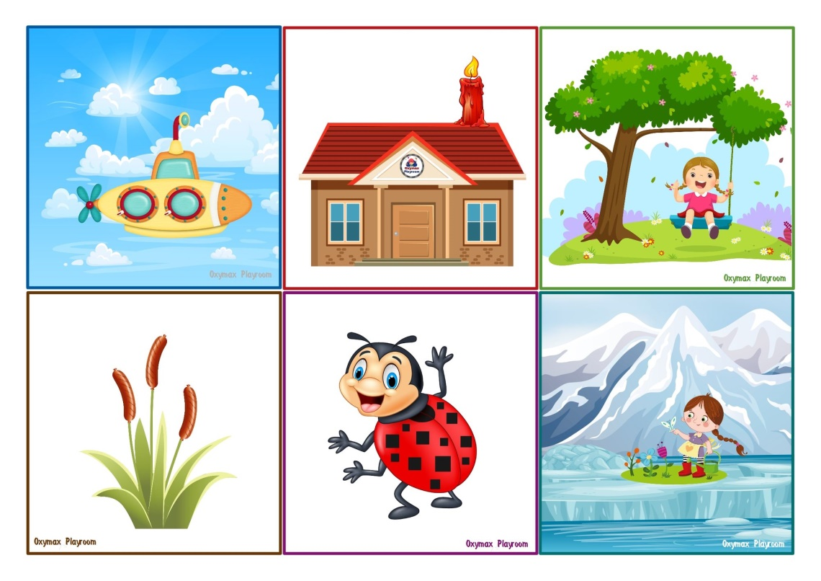
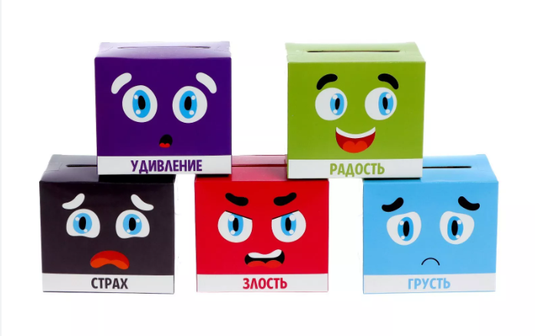
Примеры заданий
«Четвертый лишний»;
«Разрезные картинки»;
«Наложенные картинки»;
«Закончи предложение»;
«Последовательность событий»;
«Нелепицы»;
«Узнай по части»;
«Угадай тень»;
«Найди недостающее»;
«Назови эмоцию»

Slide 37
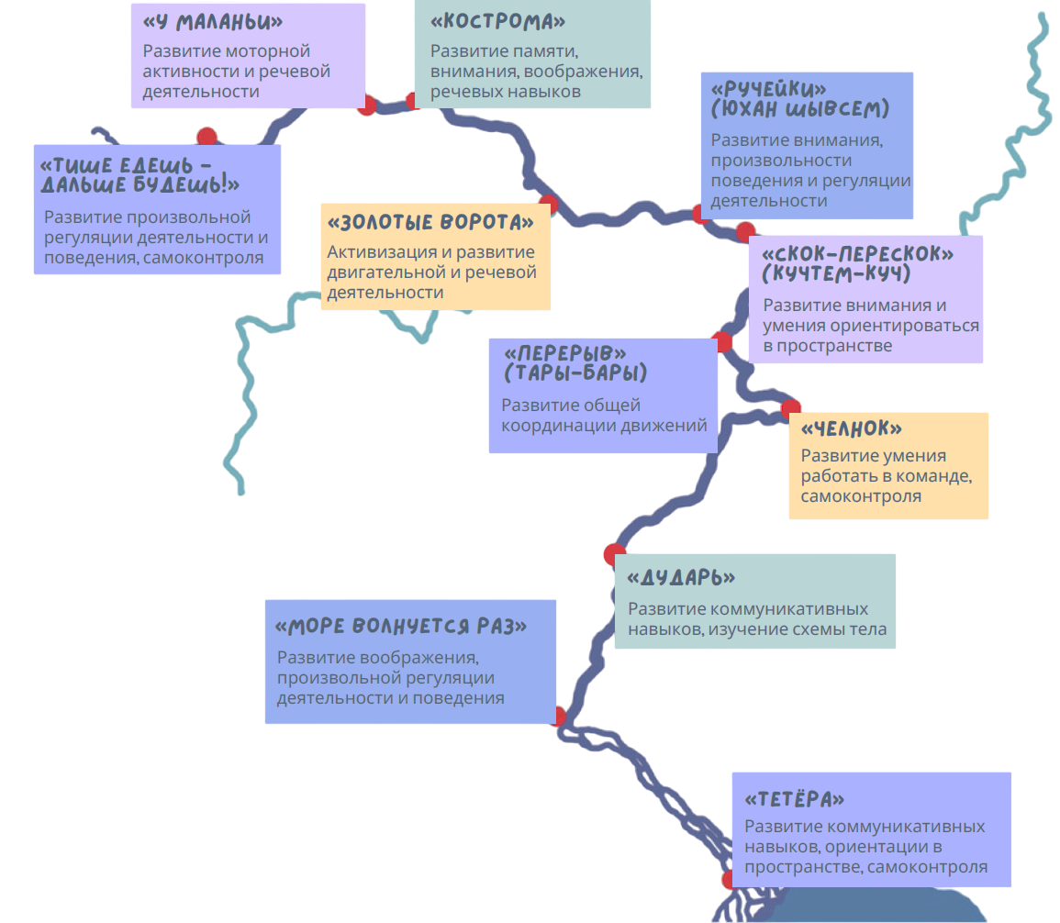

Игры народов Поволжья
в работе педагога-психолога

Slide 38
Рефлексия

Slide 39


Slide 40


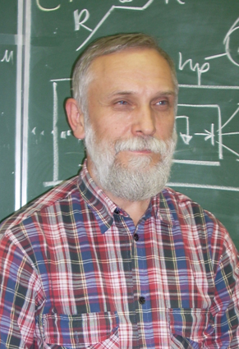
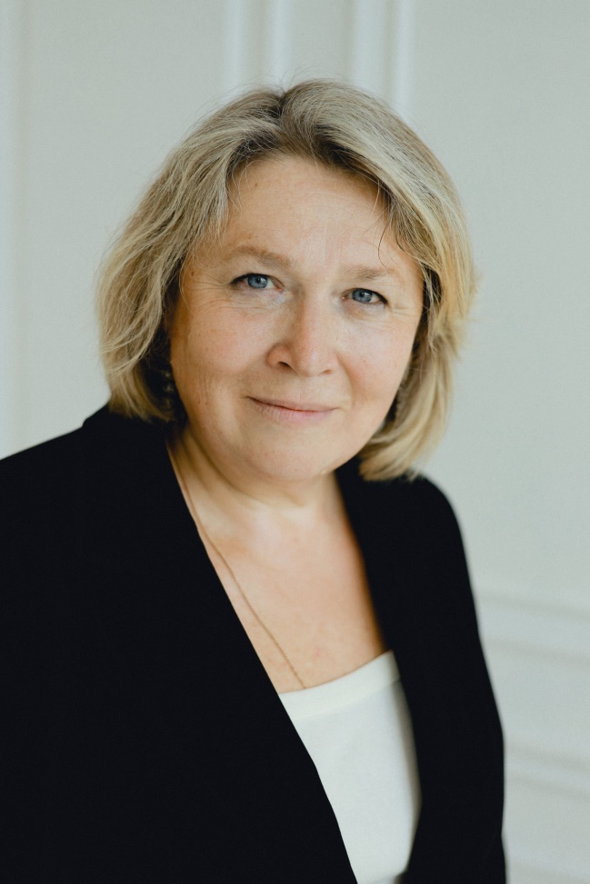

В.А. Чернушевич
А.Б. Теплова
Доценты ФГБОУ ВО «МГППУ», авторы статей: «Коррекционно-профилактический потенциал традиционной игры», «Проблемы внедрения фольклорной игровой практики как коррекционно-профилактического ресурса», «Ресурсы народной игры как социокультурного средства профилактики девиантного поведения» и др.
Программа «Фольклорные игры в детском саду»

Slide 41

Королёва
Ксения Сергеевна
Педагог-психолог
МАОУ СОШ №3 ГОЩ (СП «Детский сад «Карусель»),
городской округ Щёлково
E-mail: koroleva.k.s@mail.ru
Персональный сайт:
https://koroleva-ks-ds5-schel.edumsko.ru

